Slide 1

Disciplina: Laboratório de Banco de Dados Avançado

Slide 2

Unidade 6:
Triggers
Especificação de restrições gerais. Introdução às triggers em SQL.

Slide 3
Criando uma exceção personalizada
Comando:
RAISE_APPLICATION_ERROR(error_number, error_message);
error_number: Um número de erro no intervalo de -20000 a -20999. Estes valores são reservados para mensagens personalizadas.
error_message: Uma string de até 2048 caracteres que descreve o erro.
Exemplo:
RAISE_APPLICATION_ERROR(-20001,Mensagem de erro personalizada');

Slide 4

Conceitos
Trigger é um bloco de código PL/SQL armazenado no banco de dados que é disparado automaticamente mediante uma ação.
O disparo pode ocorrer de duas formas:
Alterações feitas em registros de uma determinada tabela do banco de dados;
Ações em nível de sistema por um trigger de sistema.

Slide 5
Trigger de Banco de Dados
Podemos criar um trigger que dispare quando fizermos um update em determinada tabela, e que ocorra após o update dos registros.
Podemos definir que este trigger disparará para cada linha afetada pelo comando DML, chamado de trigger de linha, ou se executará uma única vez independente de quantas linhas sofrerem alterações.

Slide 6
Trigger de Sistema
São objetos criados em nível de sistema e não de tabelas.
Quando falamos em sistemas nos referimos ao banco de dados, mais precisamente a ações que ocorrem nele.
Seu uso é mais comum pelos DBAs (administradores de banco de dados) e é uma ferramenta poderosa quando utilizada com criatividade.
Os triggers de sistema disparam conforme um evento que acontece no banco de dados.

Slide 7
Alguns eventos de sistema
startup: quando o banco de dados é aberto;
shutdown: antes de o banco de dados iniciar o shutdown(fechamento). Se for shutdown abort este evento não é disparado;
servererror: quando um erro ocorre.

Slide 8
Alguns eventos de sistema
after logon: depois de uma conexão ser completada no banco de dados;
before logoff: quando o usuário desconecta do banco de dados;
before create / after create: quando um objeto é criado no banco de dados (comando create), exceto o comando create database;
before alter / after alter: quando um objeto é alterado no banco de dados (comando alter), com exceção do comando alter database;
before drop / after drop: quando um objeto é eliminado do banco de dados (comando drop);

Slide 9
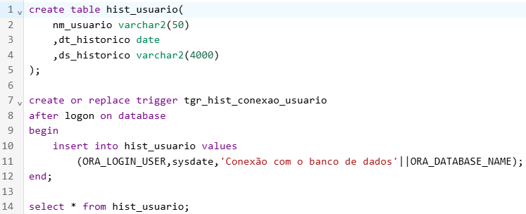
Exemplo que registra quando o usuário conecta no banco de dados:

Slide 10
Estrutura de uma Trigger
CREATE OR REPLACE TRIGGER nome_da_trigger
[BEFORE or AFTER] [INSERT OR UPDATE OR DELETE]
ON nome_da_tabela
[FOR EACH ROW] -- se quiser disparar linha a linha
DECLARE
-- variáveis
BEGIN
-- implementação
END;

Slide 11
Before e After
O before quer dizer antes que as alterações sejam feitas nos registros da tabela em questão, ou seja, podemos dizer que o Oracle faz as alterações primeiramente em memória, para depois efetivá-las no banco de dados.
Com isso, dependendo do momento tratado, before ou after, podemos ou não alterar estes dados.
Quando o trigger é disparado no momento before, os dados ainda não foram efetivados, neste caso podemos alterar os valores antes que eles sejam gravados no banco de dados. Quando é disparado no after não há mais como alterá-los, pois já foram efetivados no banco de dados.

Slide 12
Tabel comparativa para os tipos
Tipo | Execução | Exemplo de uso
BEFORE INSERT | Antes de Inserir | Validar valores
AFTER INSERT | Depois de Inserir | Log
BEFORE UPDATE | Antes de Alterar | Impedir alteração; Validar valores
AFTER UPDATE | Depois de Alterar | Log
BEFORE DELETE | Antes de Excluir | Impedir exclusão
AFTER DELETE | Depois de Excluir | Log

Slide 13
:new & :old
código | Descrição | Operações DML | Exemplo
:new | Valor após a alteração | insert ou update | :new.nome_coluna
:old | Valor antes da alteração | update ou delete | :old.nome_coluna

Slide 14
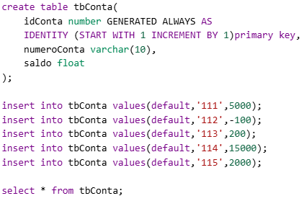
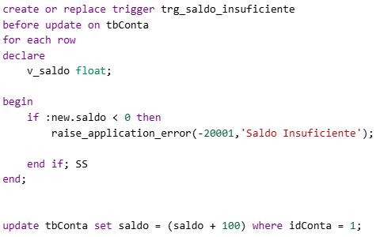
Exemplo 1

Slide 15
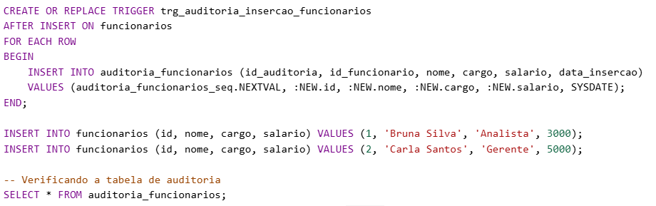
Exemplo 2

Slide 16
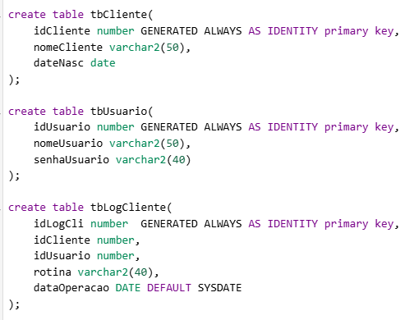
Exercícios
Dadas as tabelas:
Crie uma trigger que salve na tabela tbLogCliente os dados ao inserir, alterar ou excluir um registro na tabela de cliente.
Crie um trigger que ao alterar ou excluir dados, salve em uma tabela os dados antigos. (Exemplo: crie uma tabela de histórico).

Slide 17
Códigos necessários para a realização do próximo exercício
select sysdate from dual;
select trim(to_char(sysdate,'DAY')) "Dia" from dual;
select trim(to_char(sysdate,'DAY','NLS_DATE_LANGUAGE=PORTUGUESE')) "Dia" from dual;
select trim(to_char(sysdate,'MONTH','NLS_DATE_LANGUAGE=PORTUGUESE')) "Mes" from dual;
select trim(to_char(sysdate,'YYYY')) "Ano" from dual;

Slide 18
Exercício
Criar uma trigger que exiba uma mensagem de erro ao tentar inserir, editar ou excluir um registro na quinta-feira. Caso contrário o script pode ser executado.

Slide 19

Contato
E-mail: allan@cruzeirodosul.edu.br

Slide 20

www. cruzeirodosul.edu.br

